Slide 1
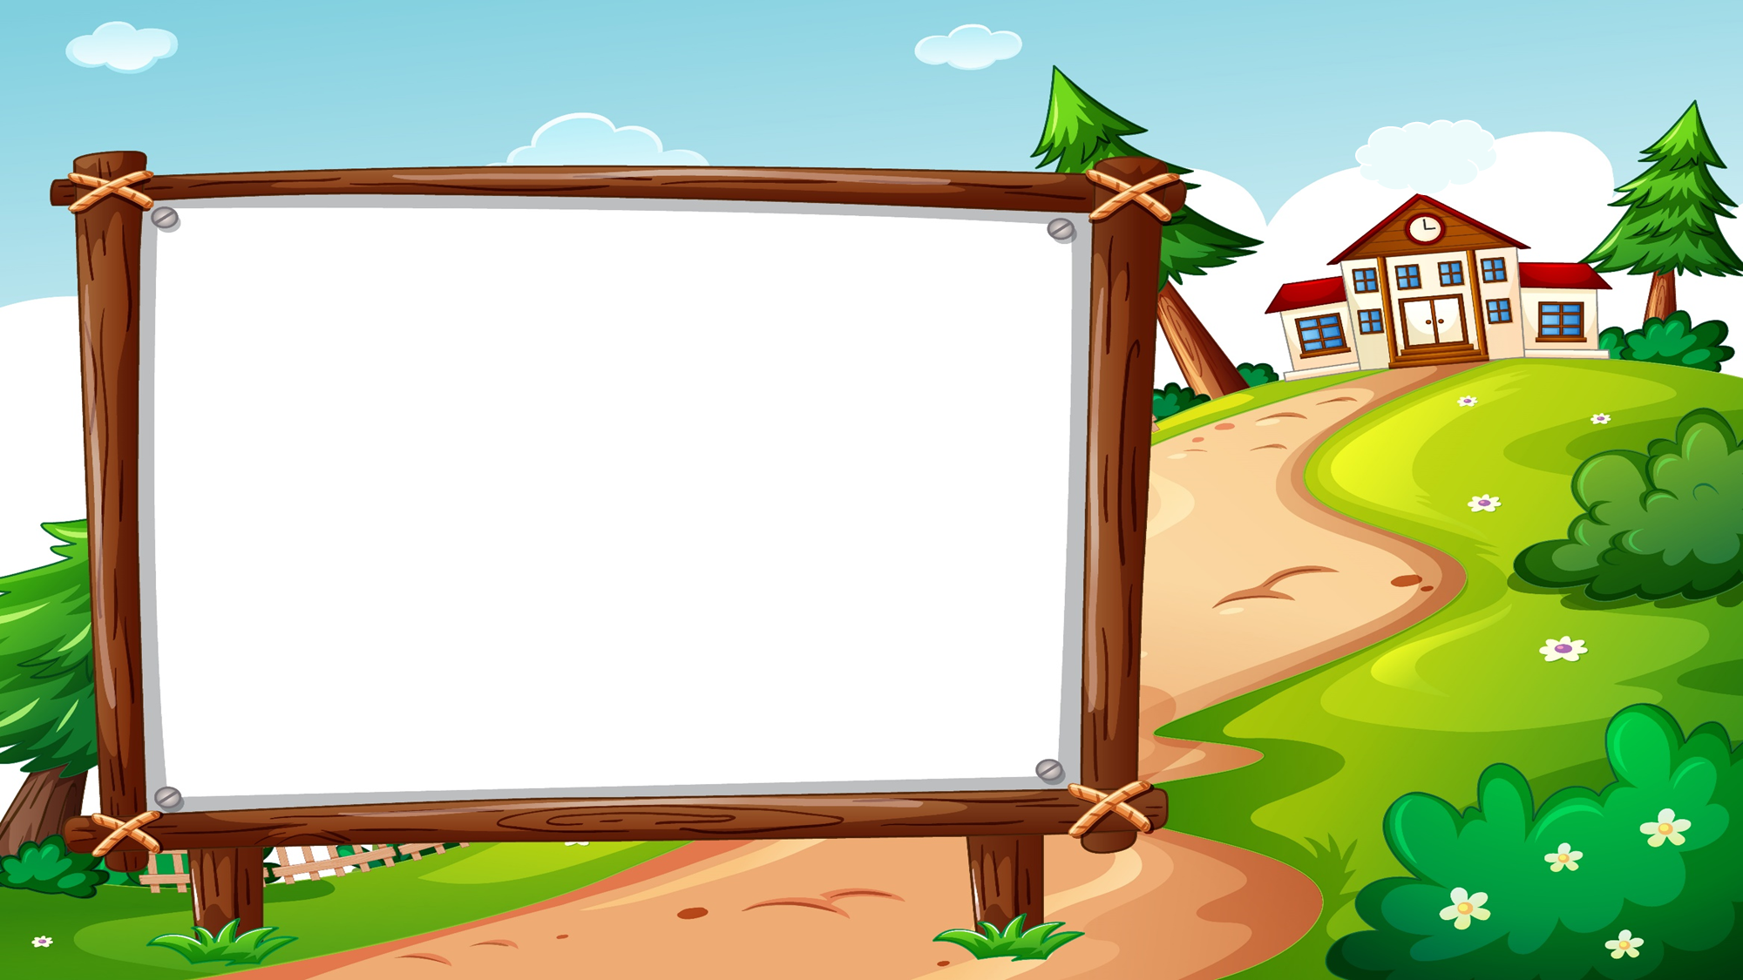


Slide 2



Hương Thảo - 0972115126
Thứ... Ngày... Tháng... năm .....

Slide 3





Slide 4
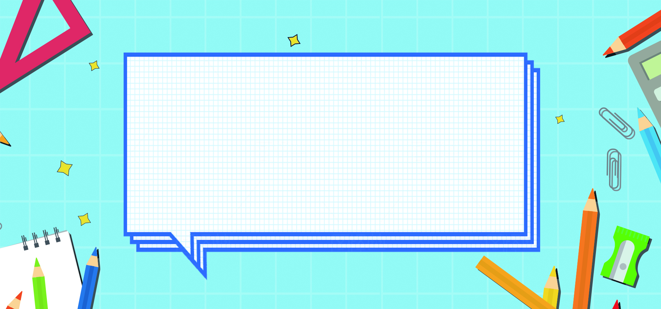

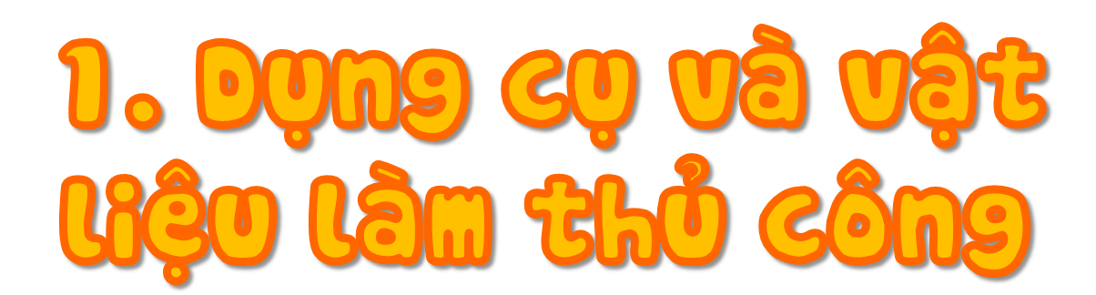

Slide 5
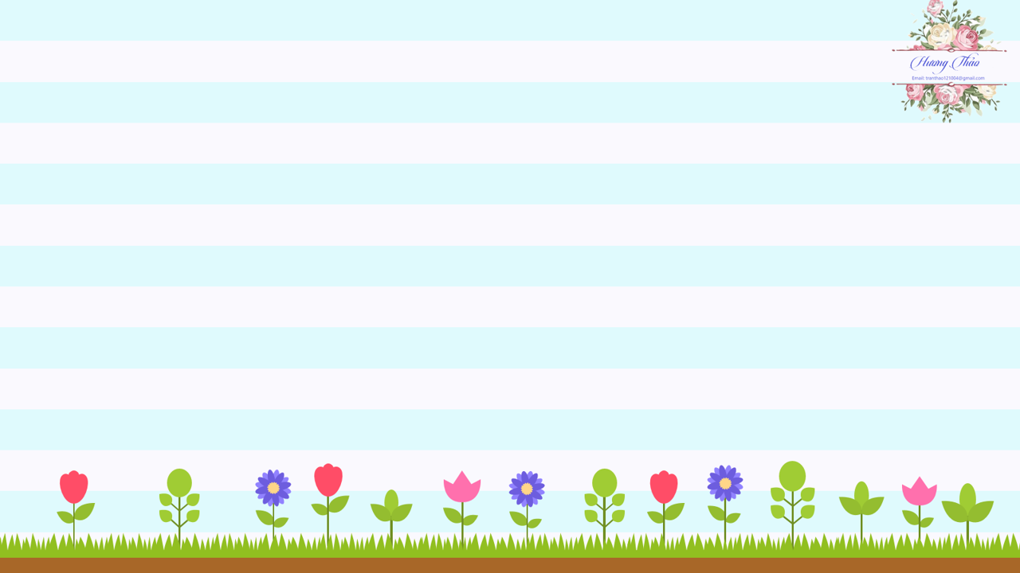
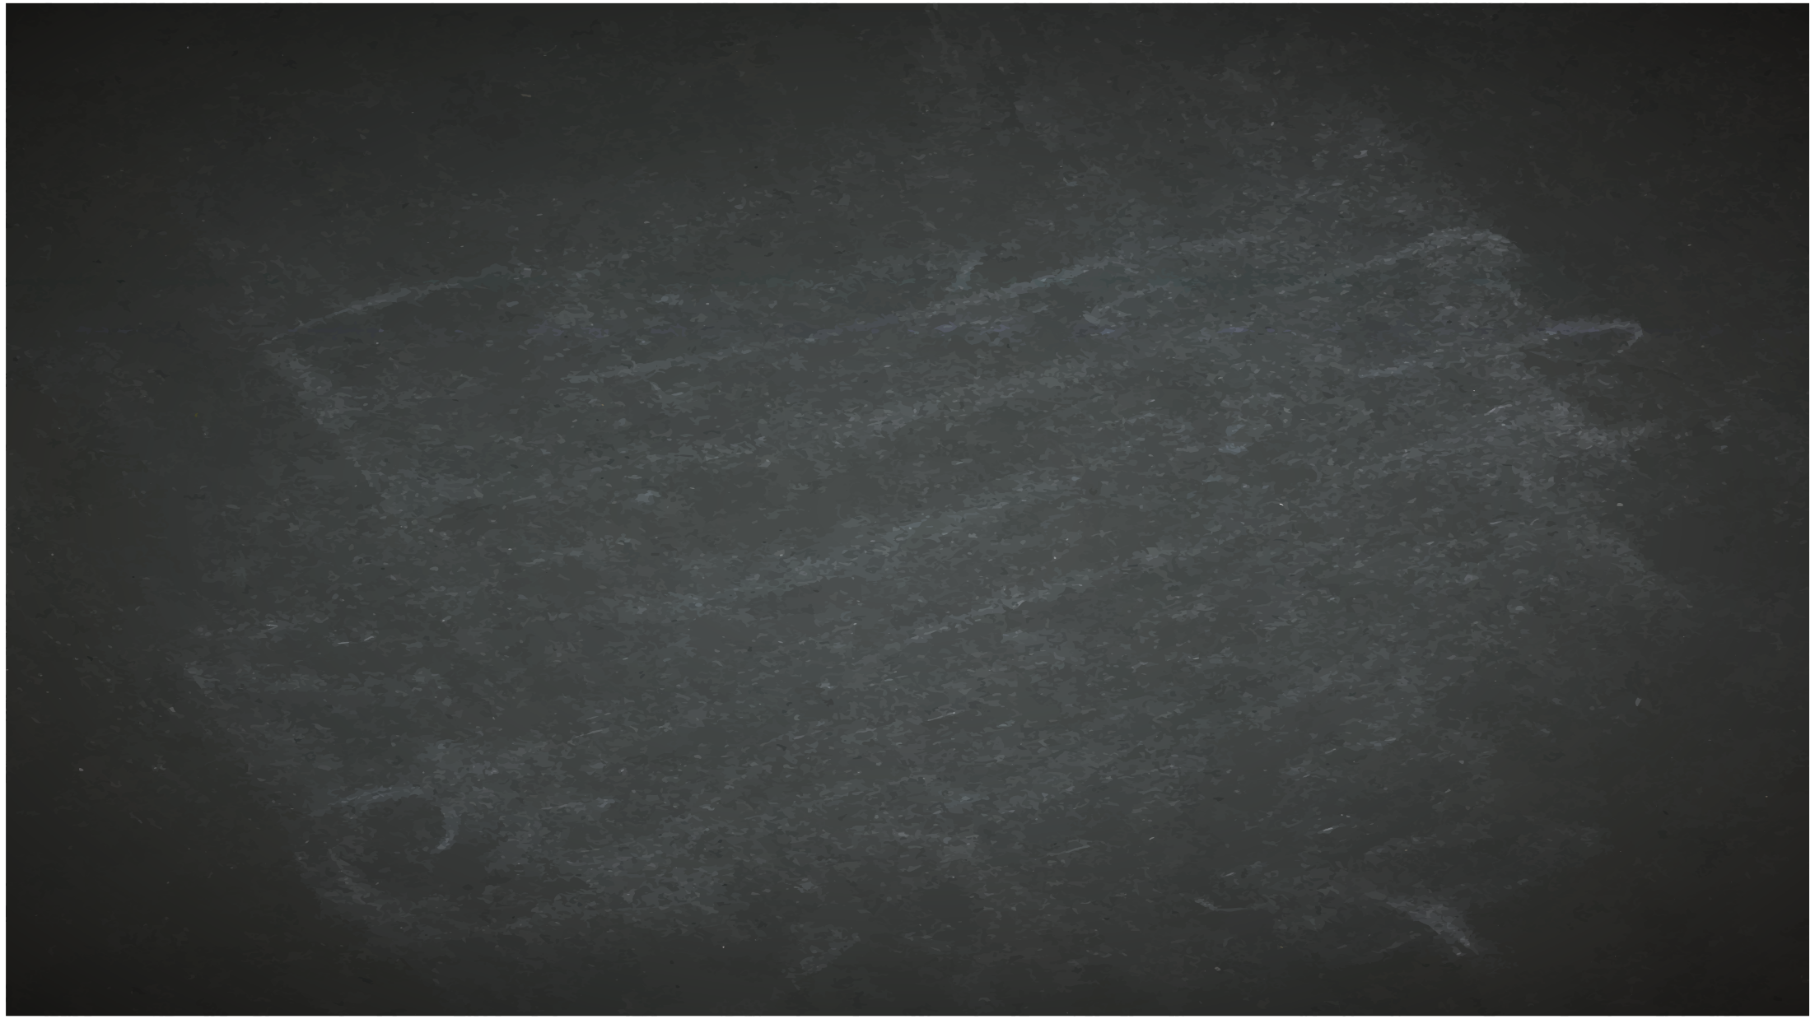



Luật chơi: Chọn 2 đội chơi, mỗi đội có 5 thành viên có nhiệm vụ ghi nhớ tất cả các đồ dùng hiện ra trên màn hình trong vòng một phút. Sau đó lần lượt ghi thật nhanh tên các đồ vật đó. Hết thời gian đội nào ghi được nhiều đồ vật đúng hơn là đội chiến thắng.

Slide 6
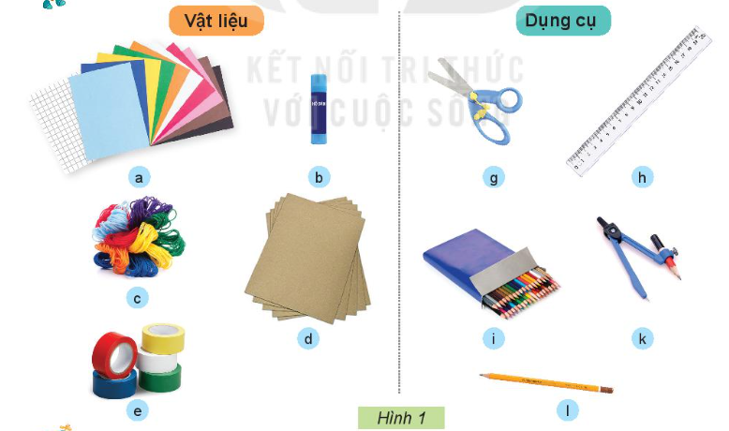

Slide 7
Đáp án
Giấy màu
Hồ dán
Kéo
Thước kẻ
Chỉ màu
Bìa
Bút màu
Com pa
Băng dán màu
Bút chì

Slide 8

Ngoài những vật liệu và dụng cụ làm thủ công trong Hình 1, em hãy kể thêm các vật liệu và dụng cụ khác mà em biết?

Slide 9
Dụng cụ và vật liệu thủ công là những yếu tố chính tạo ra các sản phẩm thủ công.

Slide 10
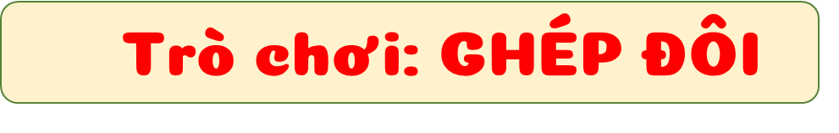
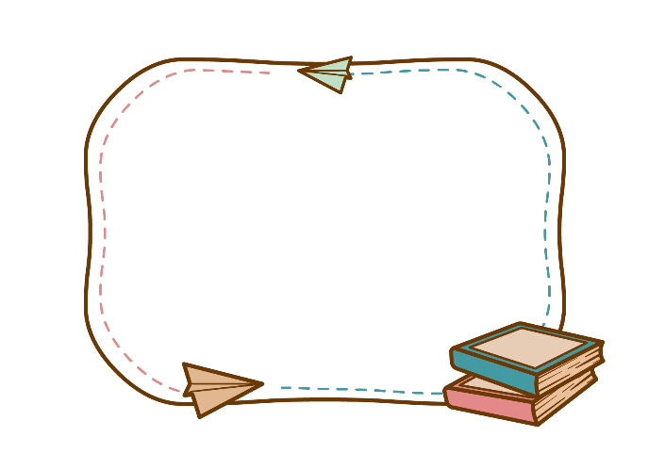

Tìm tên gọi phù hợp với các bức tranh.
GV chuẩn bị sẵn tranh và thẻ chữ phù hợp với tranh để HS thực hiện chơi ghép đôi theo nhóm 6
Thẻ chữ: Xé, nặn, gấp, cắt đường thẳng, cắt đường cong, cắt các đoạn khác nhau, dán bằng hồ dán, dán bằng keo sữa, dán bằng băng dán

Slide 11
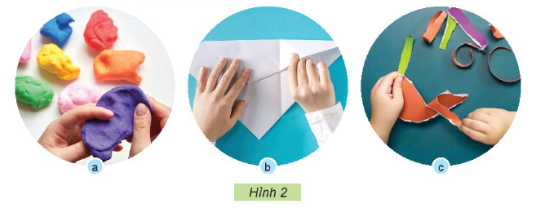
a. Dùng tay tạo hình
Nặn
Gấp
Xé

Slide 12
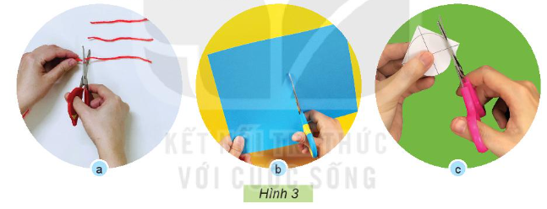
b. Dùng kéo tạo hình
Cắt thành các đoạn khác nhau
Cắt theo đường thẳng
Cắt theo đường cong

Slide 13
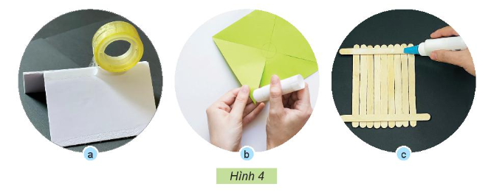
b. Dùng kéo tạo hình
Dán bằng bằng dính
Dán bằng hồ dán giấy
Dán bằng keo sữa

Slide 14
Chúng ta có nhiều cách tạo hình với vật liệu thủ công khác nhau.

Slide 15


Slide 16
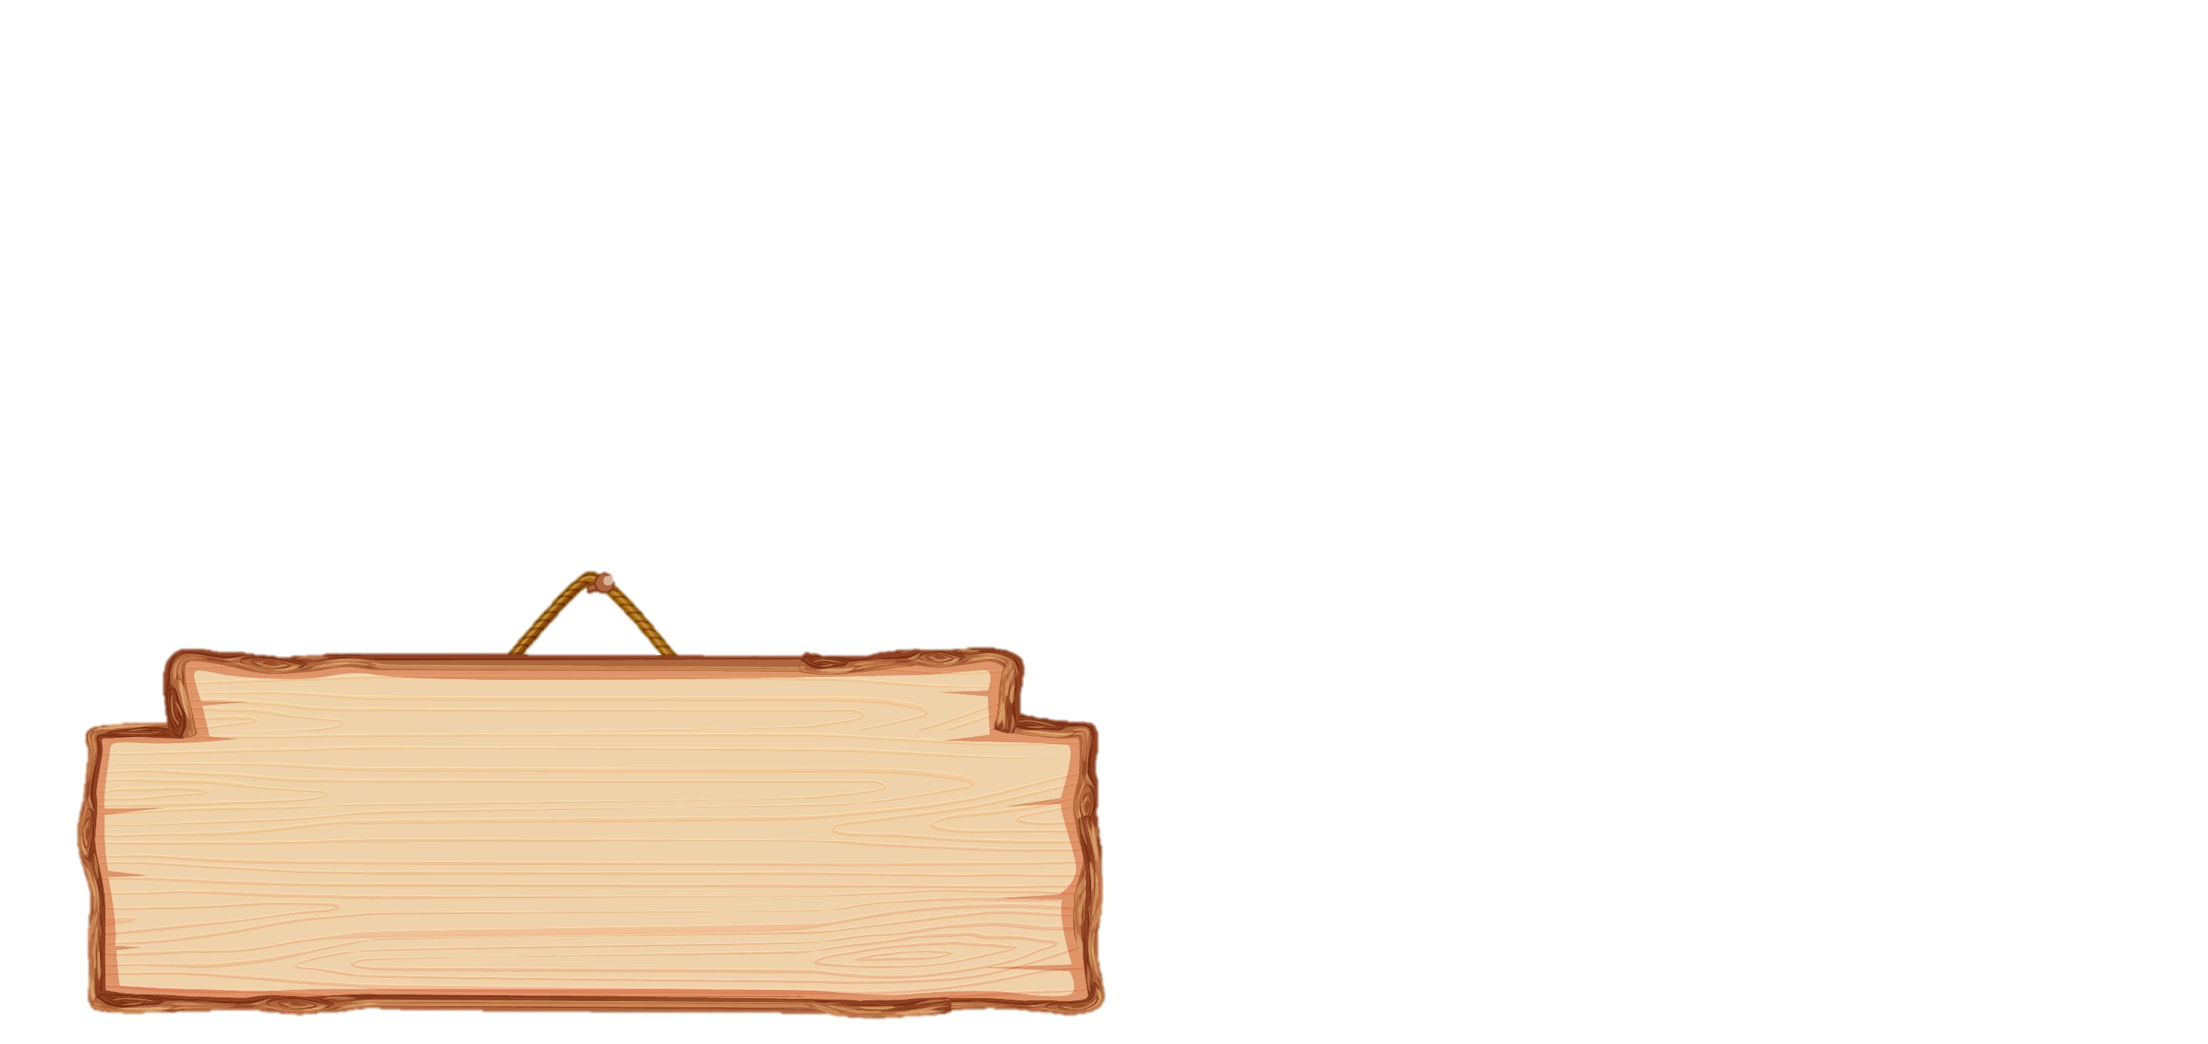
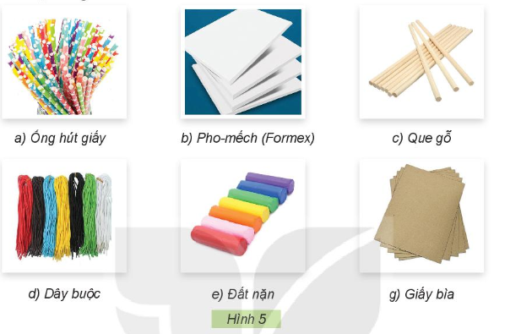
Em hãy quan sát Hình 5 và cho biết vật liệu nào có tính chất mềm, cứng, thấm nước, không thấm nước?

Slide 17
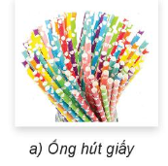
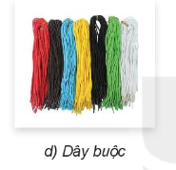
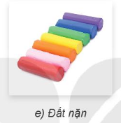
Mềm

Slide 18
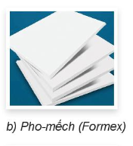
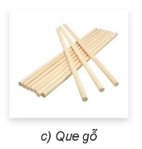
Cứng

Slide 19
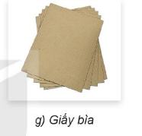
Thấm nước

Slide 20
Không thấm nước

Slide 21
Vật liệu làm thủ công có nhiều loại. Khi lựa chọn vật liệu thủ công, cần chọn loại có tính chất phù hợp, an toàn, không độc hai và tận dụng vật liệu tái chế.

Slide 22
Kể tên một số sản phẩm thủ công đã được tạo nên từ các vật liệu tái chế.
Notes:
Hương Thảo - 0972115126

Slide 23
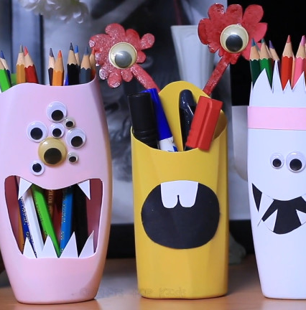
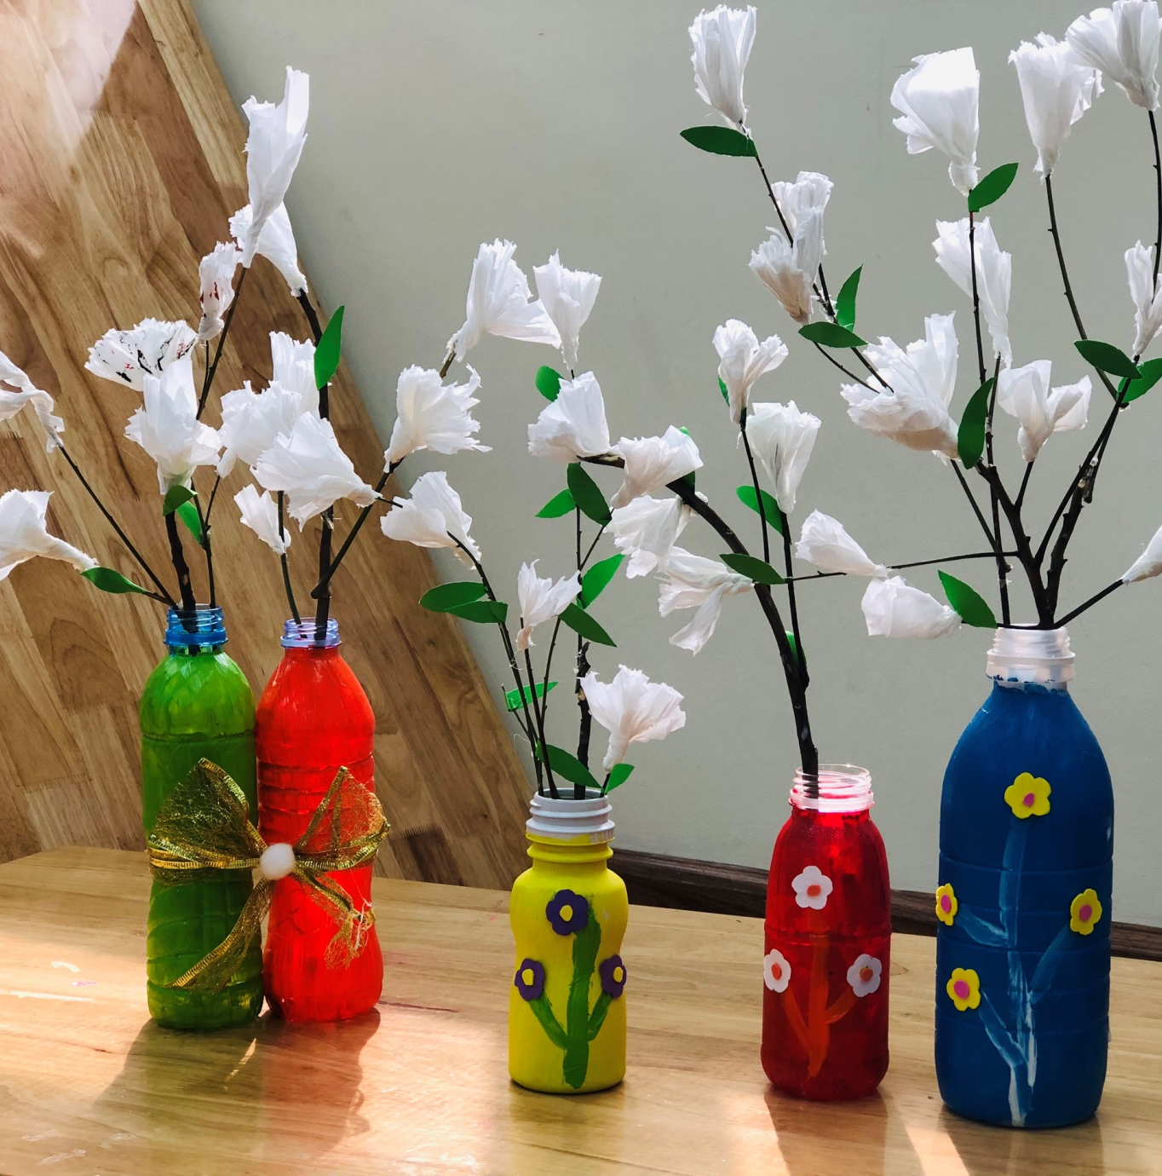
Notes:
Hương Thảo - 0972115126

Slide 24


Slide 25
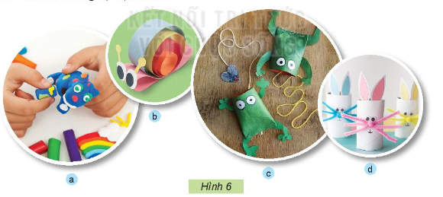
Em hãy quan sát các sản phẩm thủ công và cho biết chúng được làm từ những vật liệu nào.
Làm từ giấy thủ công
Làm từ bìa, dây buộc
Làm từ giấy thủ công, dây buộc
Làm từ đất nặn

Slide 26
